Slide 1




NHẬN DẠNG HÀNH VI HỌC TẬP CỦA SINH VIÊN TRONG LỚP HỌC
Trình bày: Nhóm 7

Slide 2

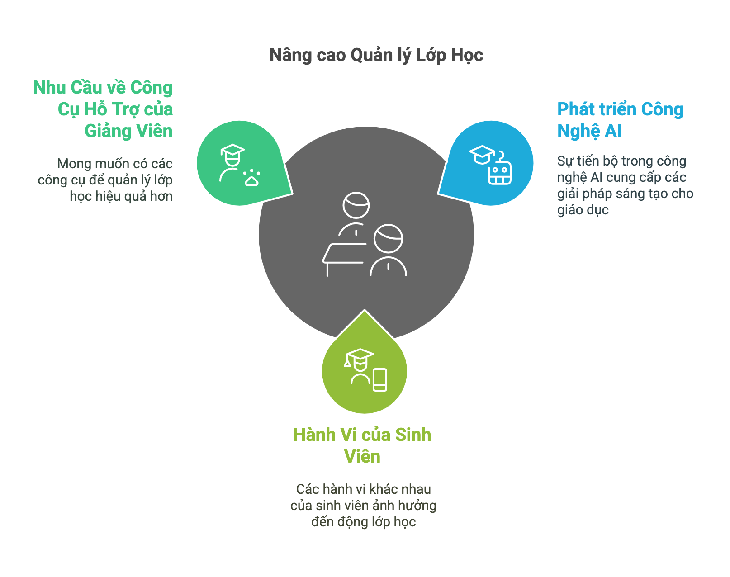


ĐẶT VẤN ĐỀ

Slide 3
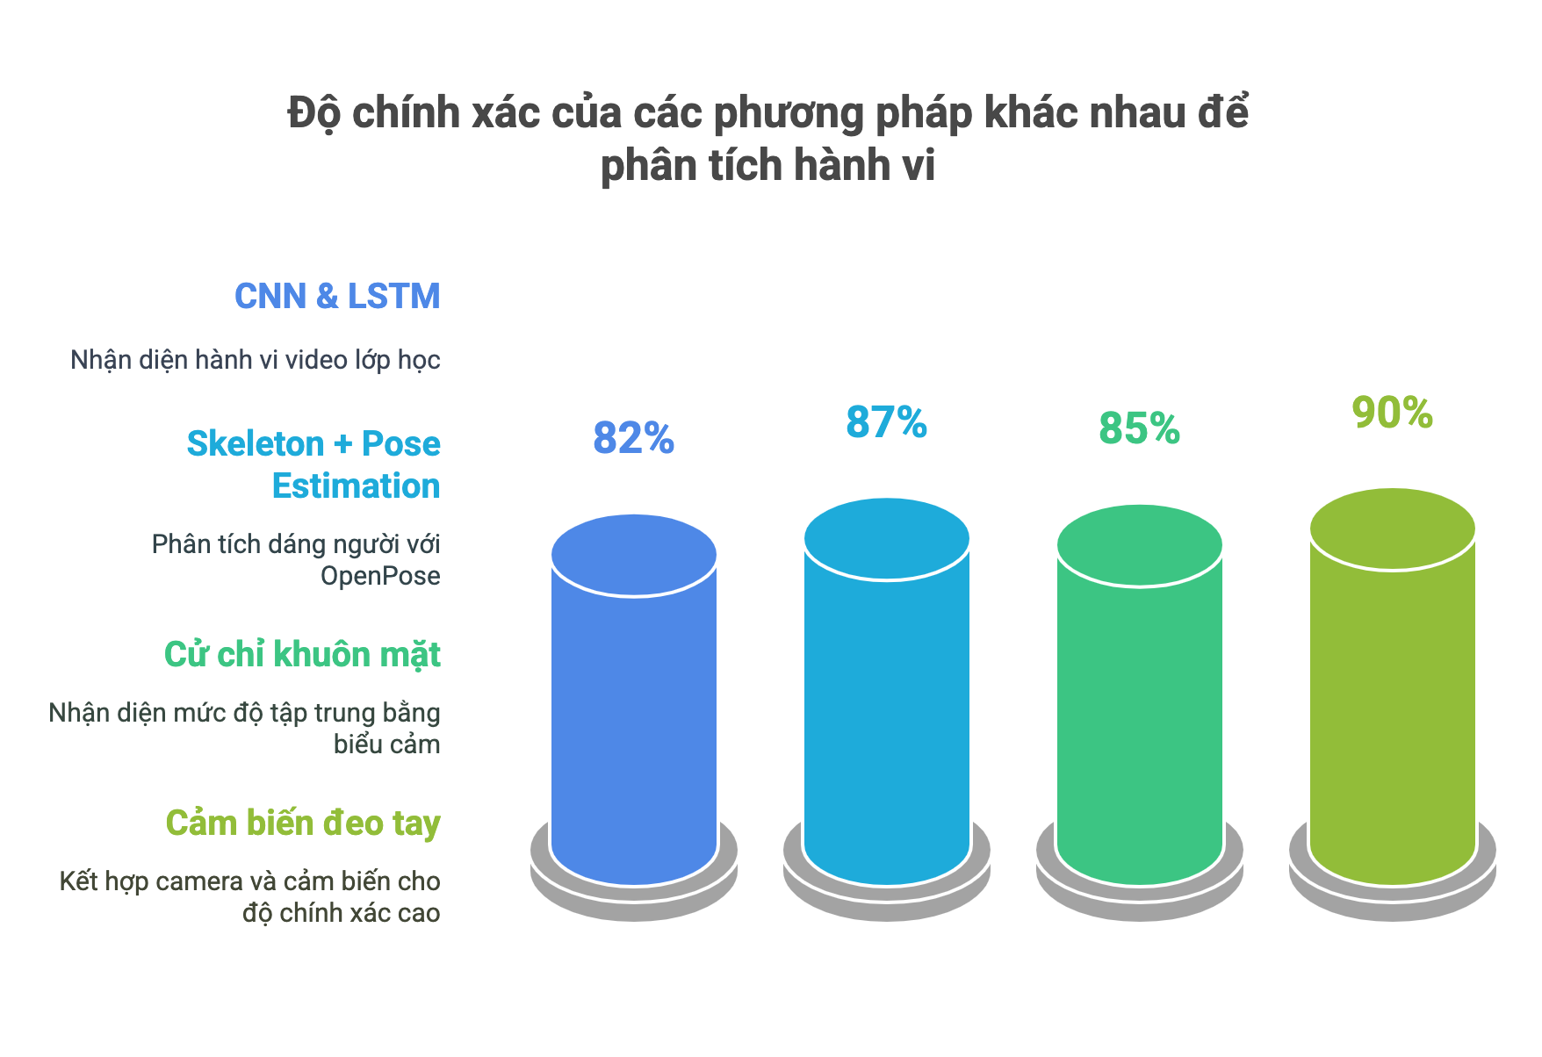
CÁC NGHIÊN CỨU LIÊN QUAN
CNN & LSTM (Wang et al., 2021): Nhận diện hành vi từ video, khó khi bị che khuất.
Skeleton + Pose Estimation (Chen et al., 2022): Dùng OpenPose phân tích dáng người, cần camera góc rộng.
Cử chỉ khuôn mặt (Zhang et al., 2020): Nhận diện tập trung qua biểu cảm, ảnh hưởng bởi kính & góc quay.
Cảm biến đeo tay (Lee et al., 2021): Kết hợp camera & cảm biến, nhưng cần thiết bị bổ sung.

Slide 4
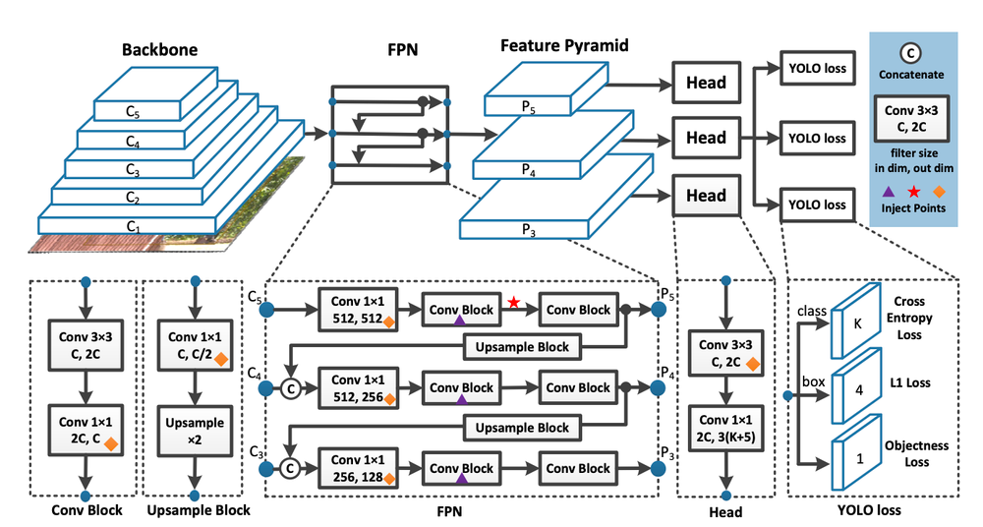
MÔ HÌNH VÀ PHƯƠNG PHÁP
Mô hình YOLOv7
Backbone: Trích xuất đặc trưng từ ảnh đầu vào.
Neck (FPN + FP): Kết hợp thông tin từ nhiều mức độ đặc trưng để phát hiện vật thể ở các kích thước khác nhau.
Head: Dự đoán bounding box, nhãn vật thể, độ tin cậy.

Slide 5
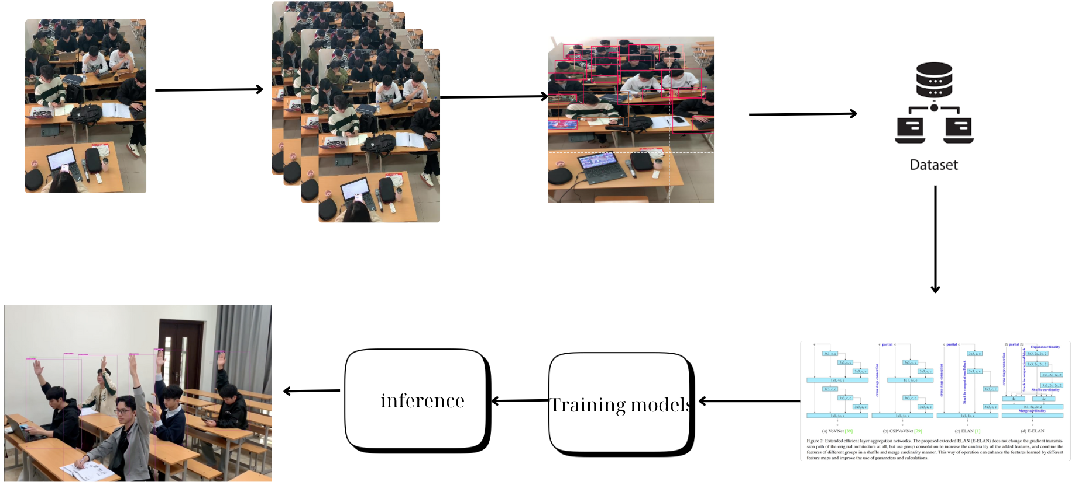
MÔ HÌNH VÀ PHƯƠNG PHÁP
Phương pháp

Slide 6
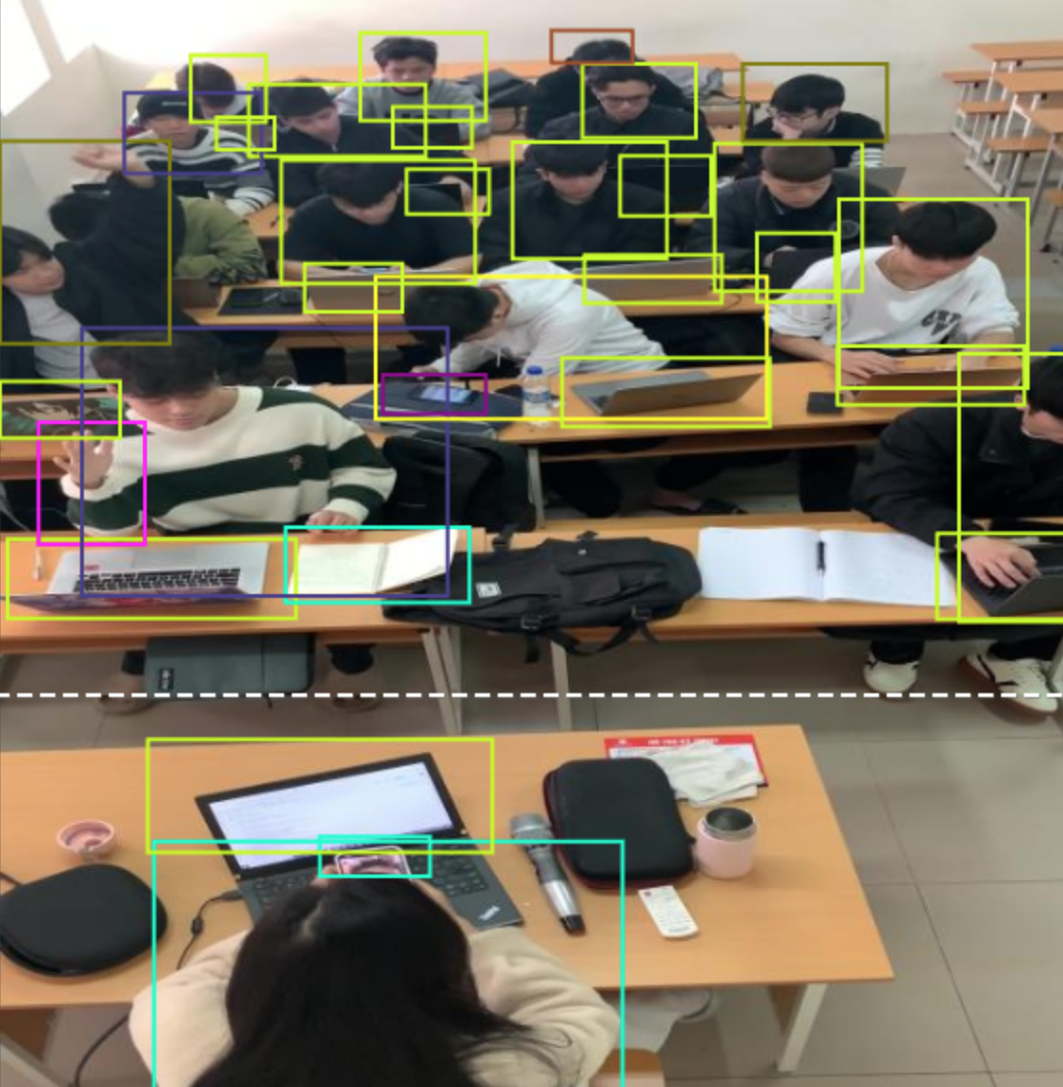
DATASET
Nguồn dữ liệu: Ghi hình từ lớp học
và kết hợp dữ liệu có sẵn.
Quy mô dữ liệu:Số lượng ảnh: >2000 ảnh.
Nhóm hành vi được phân loại:12 hành vi
Chia tập dữ liệu:
80% cho huấn luyện, 10% validation, 10% test.

Slide 7
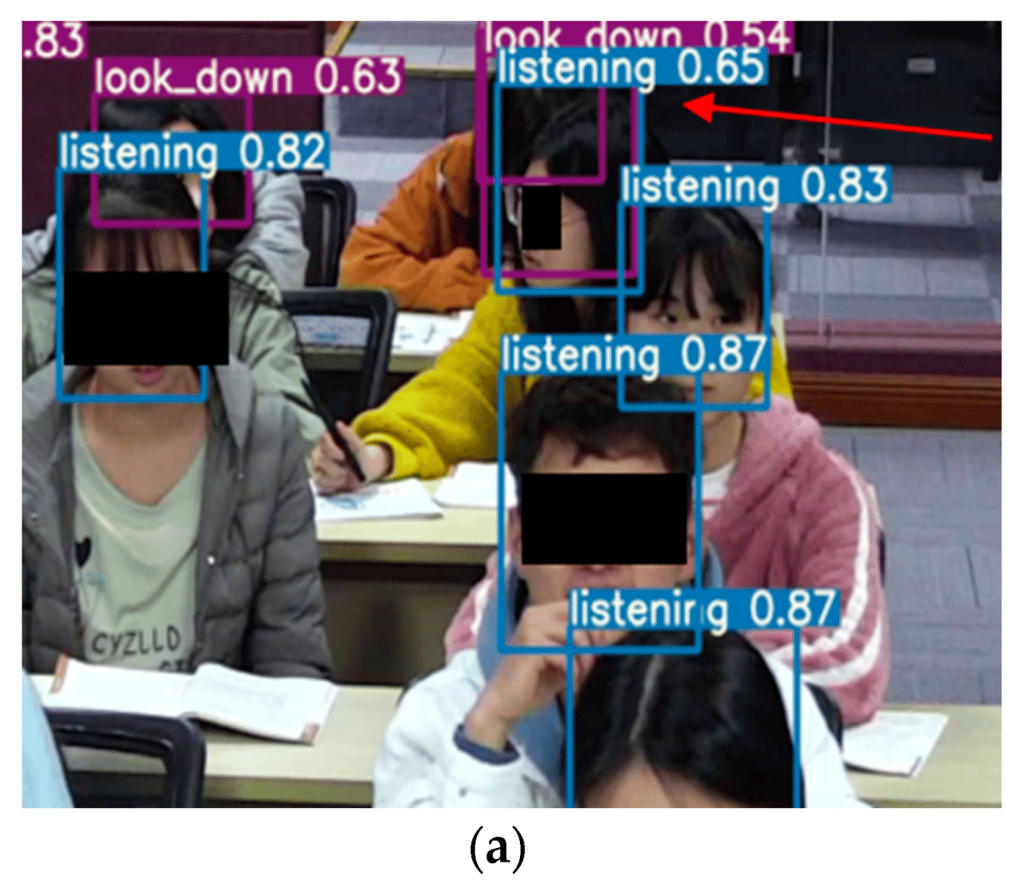
KẾT QUẢ MONG MUỐN
Huấn luyện mô hình YOLOv7 đạt độ chính xác trên 90%.
Nhận diện hành vi sinh viên trong thời gian thực.
So sánh kết quả với các mô hình khác như CNN, Faster R-CNN.
Ứng dụng mô hình vào lớp học thực tế để hỗ trợ giảng viên.
Chỉ số đánh giá:
Độ chính xác: Precision, Recall, F1-score.
Tốc độ xử lý nhanh, không gây gián đoạn.
Mô hình hoạt động tốt với dữ liệu mới.

Slide 8
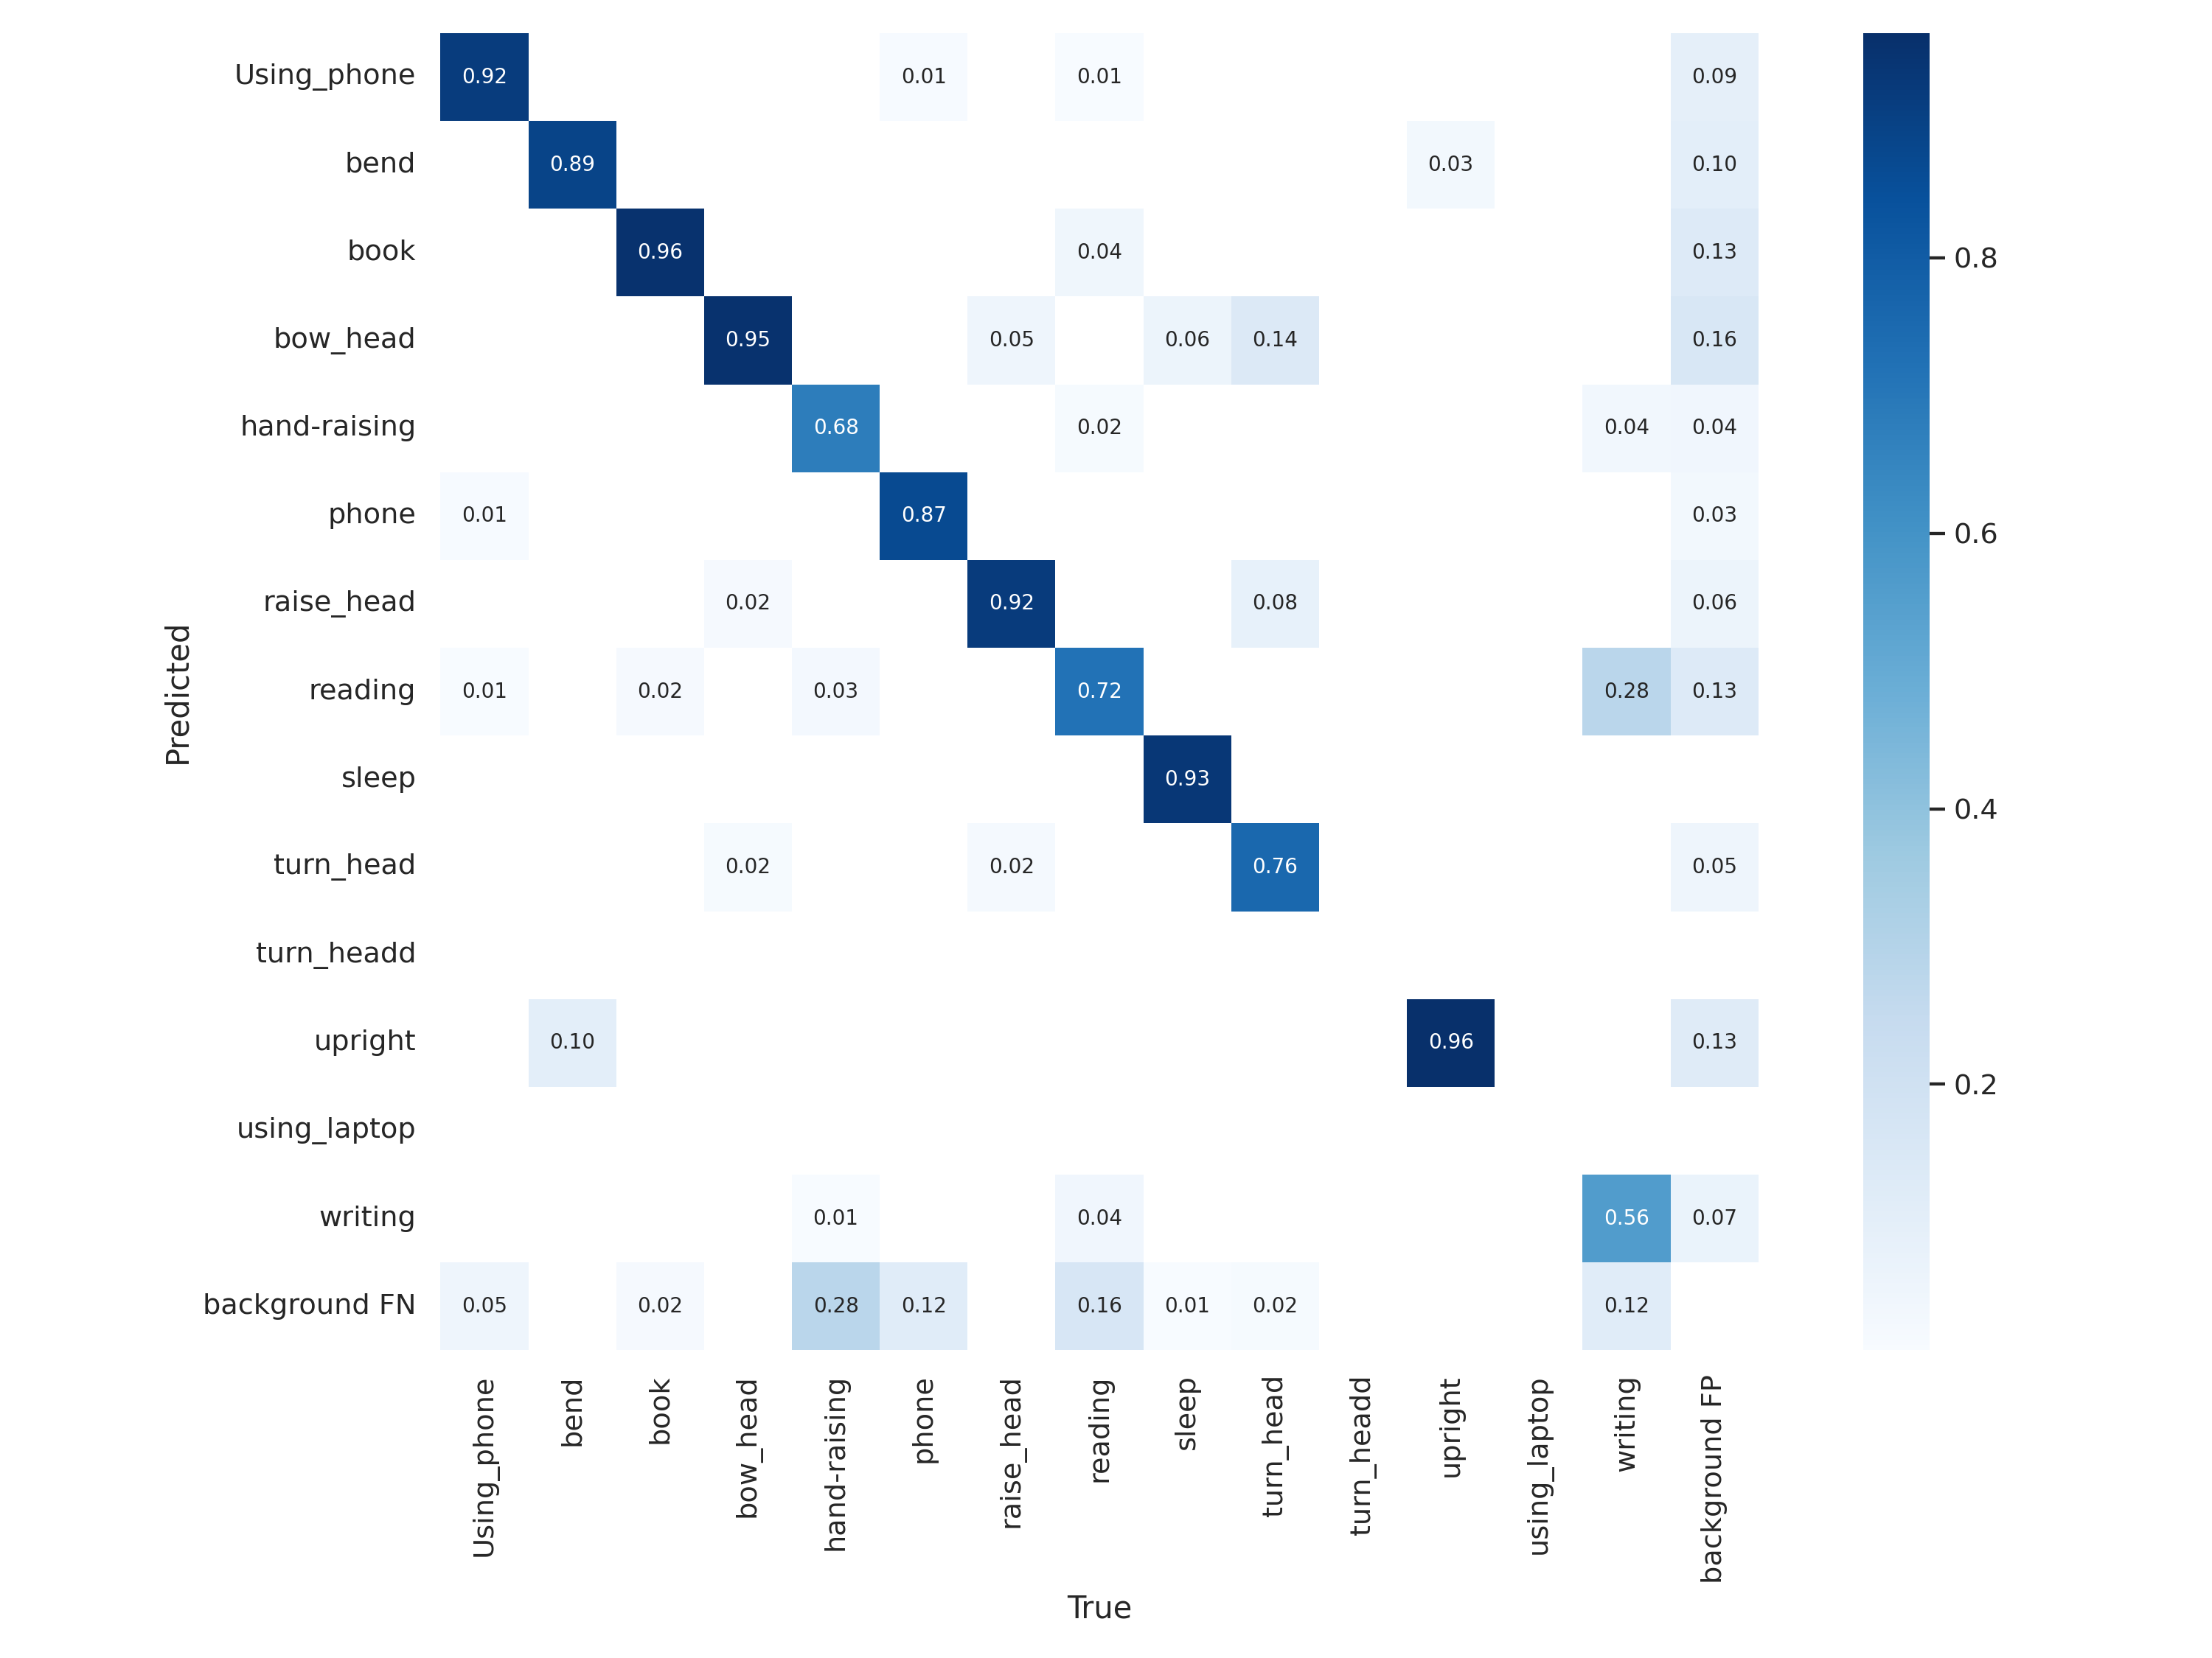
KẾT QUẢ ĐẠT ĐƯỢC
Huấn luyện mô hình YOLOv7 đạt độ chính xác lần lượt là:
Ưu điểm
+mAP@0.5 86,8 %
+Recall đạt 84.4%
Các lớp quan trọng đạt độ chính xác cao:”Cúi đầu”,”dùng điện thoại”,...
Nhược điểm
+mAP@0.5:0.95 chỉ đạt 59.6%
+Một vài lớp như “giơ tay” và “viết bài” còn thấp

Slide 9



